Slide 1
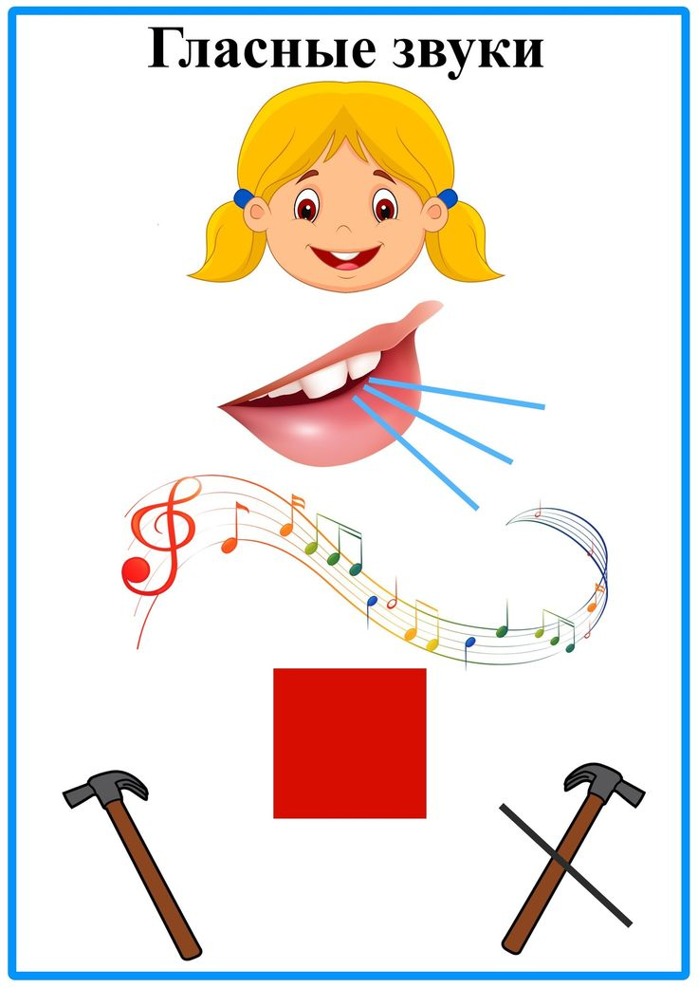
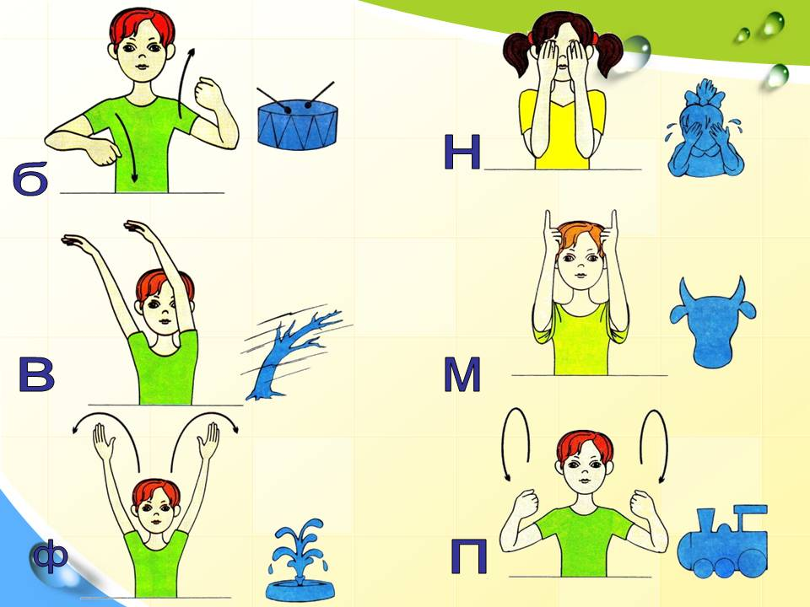
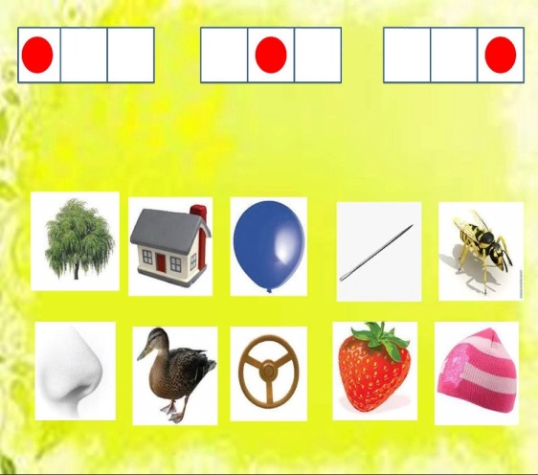
В мире звуков
Муниципальное бюджетное дошкольное образовательное учреждение
детский сад№71 «Почемучка» Старооскольского городского округа
Разработали:
Колосова Л.В.,
Ротова Е.Ю.,

Slide 2
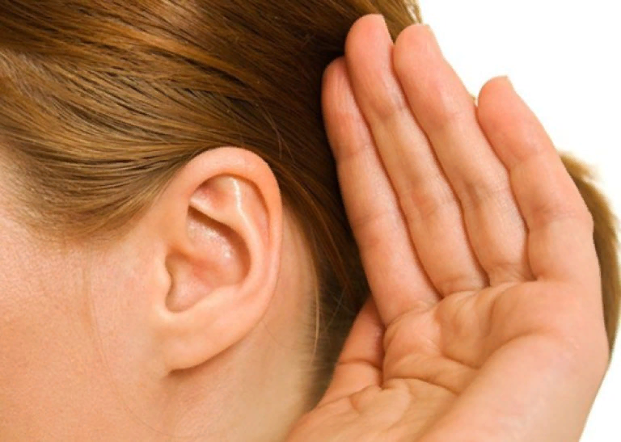
Звуки мы слышим и произносим

Slide 3
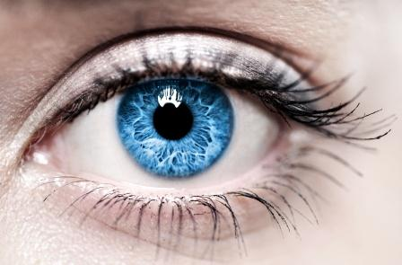
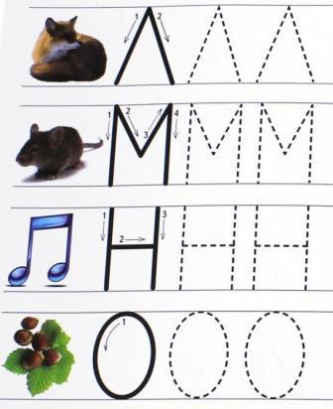
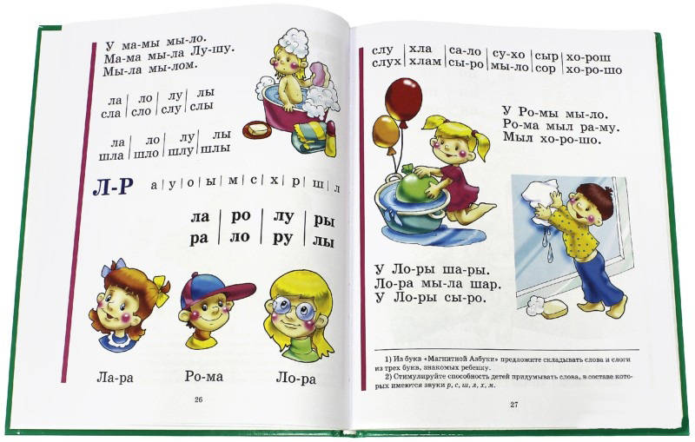
Буквы видим, пишем, читаем

Slide 4
Звуки бывают гласные
А
О
У
Ы
Э
Я
Ё
Е
Ю
И
ИГРАТЬ

Slide 5
Согласные звуки бывают мягкие и твердые
П
Ф
Б
В
Г
Д
щ
К
Т
Ш
С
Х
З
Й
Л
Ц
Р
Ж
Ч
Н
М
ИГРАТЬ
ИГРАТЬ

Slide 6
Найди твёрдые слоги
МА
КУ
МИ
ДЕ
ЛО
ТЫ

Slide 7
Найди гласные звуки
О
Э
А
Ы
У
И
О
Р
Т
Э
А
И
Н
М
В
Ы
К
У

Slide 8
Найди мягкие слоги
ВЕ
МЯ
ДУ
ТЁ
ПИ
НА
ЛЮ
ФЫ

Slide 9
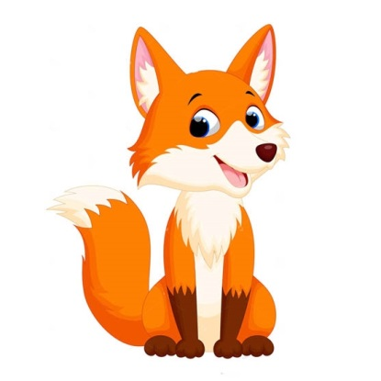
Подбери нужный звук
Л | И | С | А
Л
И
С
А
С
У
П
Л
А
В
И
Т

Slide 10
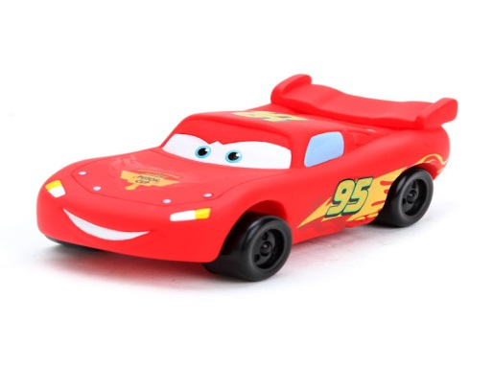
Подбери нужный звук
М | А | Ш | И | Н | А
М
А
Ш
И
Н
А
Э
Р
Ш
И
М
А
Т
Н
У
Д

Slide 11
Найди слова по звуковой модели
ВАСЯ
ЁЛКА
Р | Ы | Б | А
КАША
РЫБА
К | А | Ш | А
НИНА
Л | У | Н | А
НЕБО
ЛУНА
ПАПА
П | А | П | А

Slide 12
Подбери предложение
У |  | К | о | л | и |  | м | а | р | к | а
Дима и Юра дружили.
У Коли марка.
У Бори белка.
У Киры кукла.

